Slide 1
馬路分割
C110112167 陳彥群

Slide 2
breakdowm
馬路分割
前處理
LBP統計紋路
LBP
search
參數設定
sobel
N
stride
3x3LPB
編碼
lobeling
NxN kernel
灰階
sobel
Hsv過濾
形態學填補

Slide 3
流程圖
原圖
灰階
LPB code
labeling
輸出
sobel
HSV顏色過濾
形態學處理
NxN矩陣

Slide 4
API
function | cvtColor(灰階轉換) | Sobel(邊緣檢測)
Input | Img(原始圖像) | gray_img(灰階圖像)
Ouput | gray_img(灰階圖像) | sobel_img(具x和y的邊緣強度的圖)
Parameters | src(原始圖像) | src(灰階圖像) Ksize(是 Sobel 卷積核的大小，通常為 3、5 、 7。)
Method | cvtColor(原始圖像)產出灰階圖 | Sobel(灰階圖)產出具邊緣強度(0~255)的圖

Slide 5
API
function | Lbp(3X3 LBP) | HSV(顏色過濾)
Input | sobel_img(具x和y的邊緣強度的圖) | Img(原始圖像) sobel_img(具x和y的邊緣強度的圖) lbp_edges(LBP 編碼圖像)
Ouput | lbp_edges(LBP 編碼圖像) | Hsv_img(過濾圖像)
Parameters | src(具x和y的邊緣強度的圖) | src(原始圖像) Src(具x和y的邊緣強度的圖) Src(LBP 編碼圖像)
Method | Lbp(sobel_img,R,P)產出具LBP編碼的圖象 | 透過hsv進行顏色過濾以確保顏色不會著色在不可能是馬路的顏色上

Slide 6
API
function | morphology(形態學) | Labeling(labeling)
Input | Hsv_img(過濾圖像) | morphology_img(經形態學填補小洞的圖)
Ouput | morphology_img(經形態學填補小洞的圖) | Img(已進行著色之圖)
Parameters | src(過濾圖像) | src(經形態學填補小洞的圖)
Method | 透過形態學來處理未著色完整的馬路。 | 將圖中目標物標記之後進行著色

Slide 7

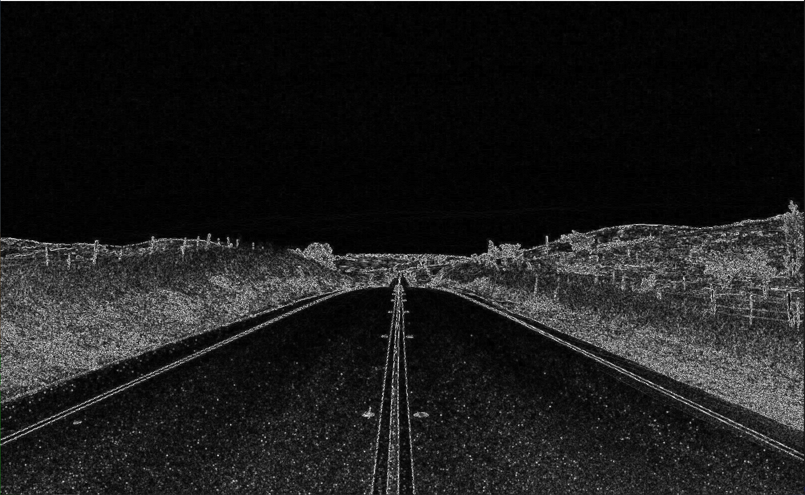
原圖 sobel

Slide 8
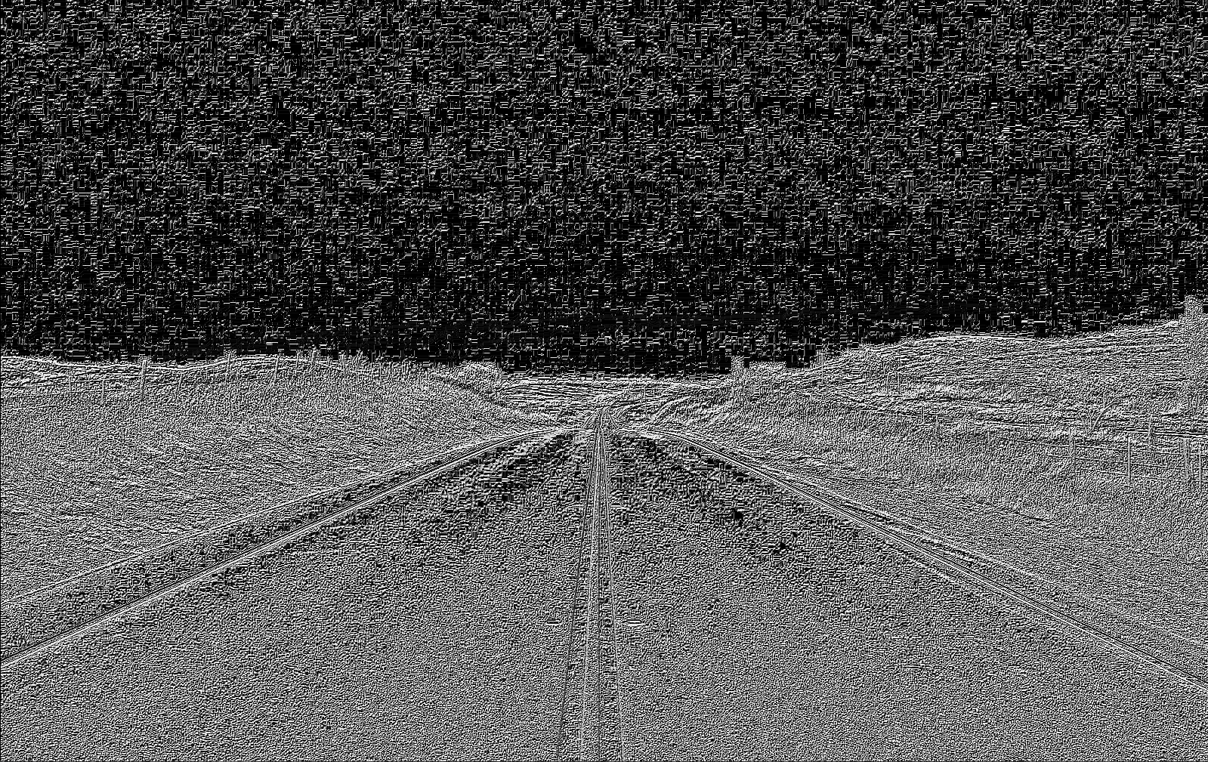
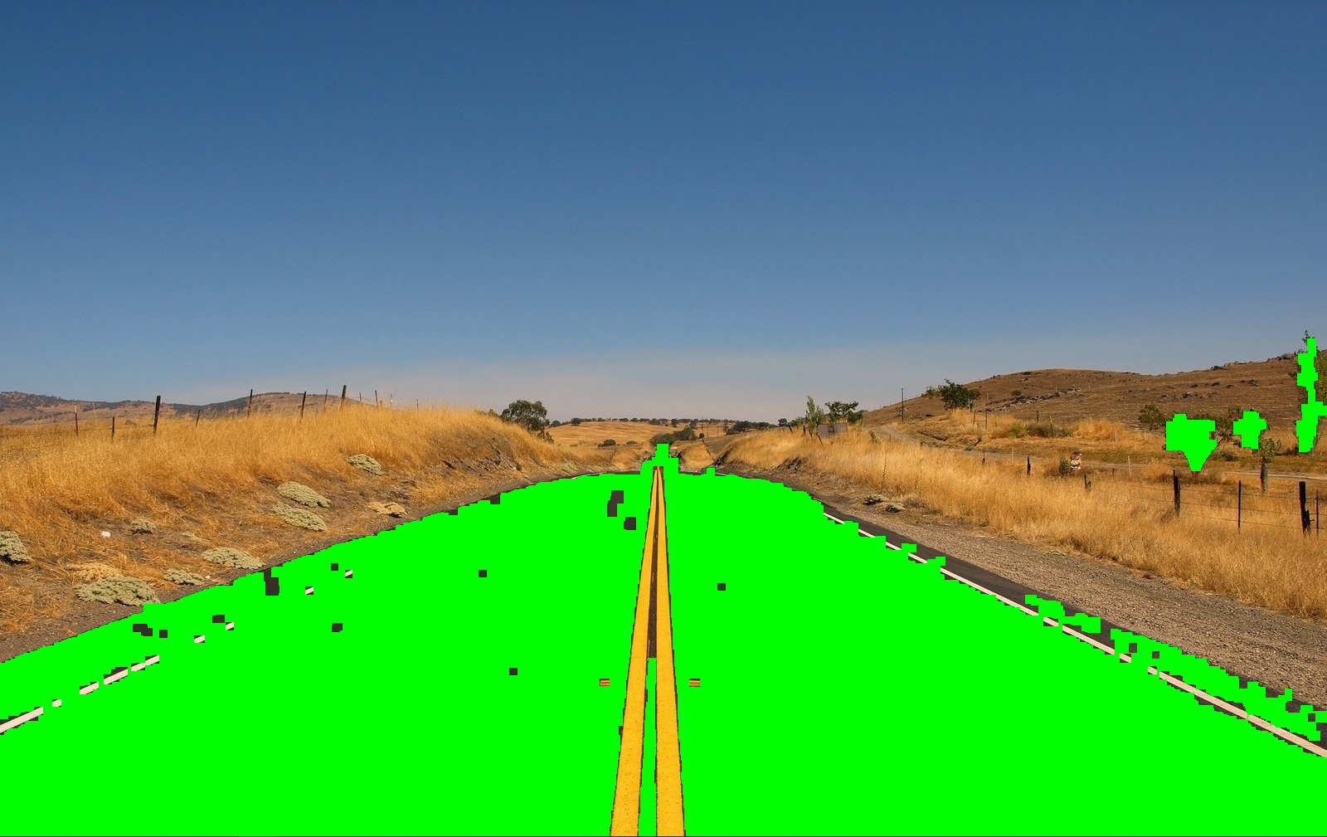
LBP 結果圖

